Slide 1
Projet de développement Web Trip Companion
Bxl Digital - 2022
Deconninck Corentin

Slide 2
Introduction
Architecture du projet
Démonstration
Leçons
Conclusion

Slide 3
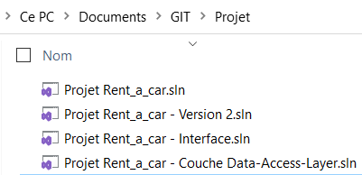
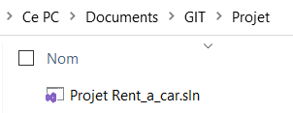
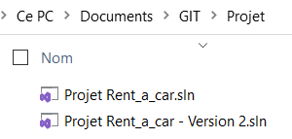
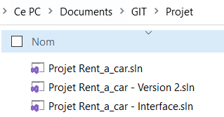
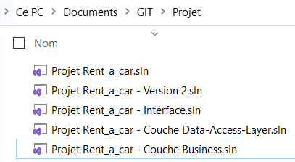


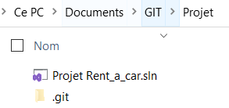

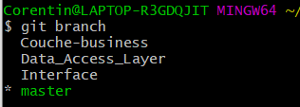

Introduction
Architecture
Démonstration
Leçons
Conclusion
Notes:
Exemple
Avec Git : …

Slide 4
Objectifs
Organisation
Check-list
Informations
Inspiration
Introduction
Architecture
Démonstration
Leçons
Conclusion

Slide 5
Base de données
Introduction
Architecture
Démonstration
Leçons
Conclusion

Slide 6
Architecture
Introduction
Architecture
Démonstration
Leçons
Conclusion

Slide 7
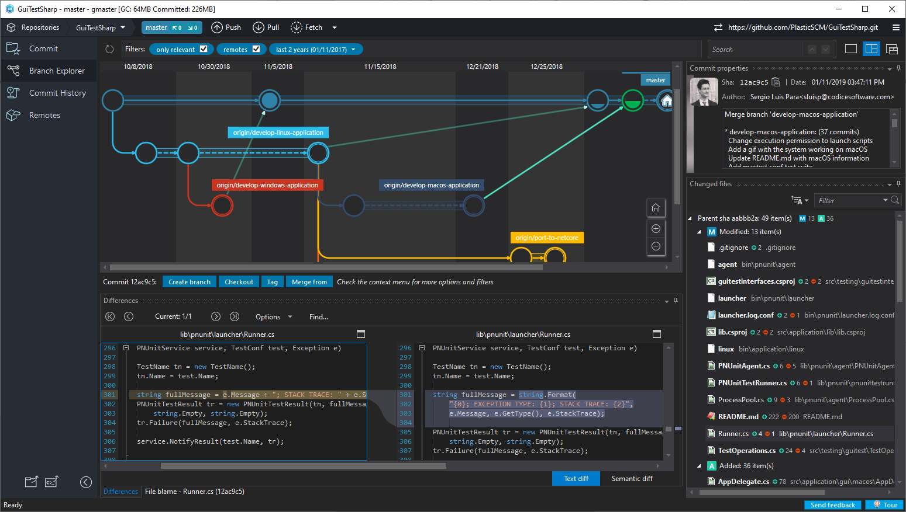
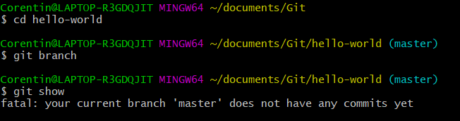
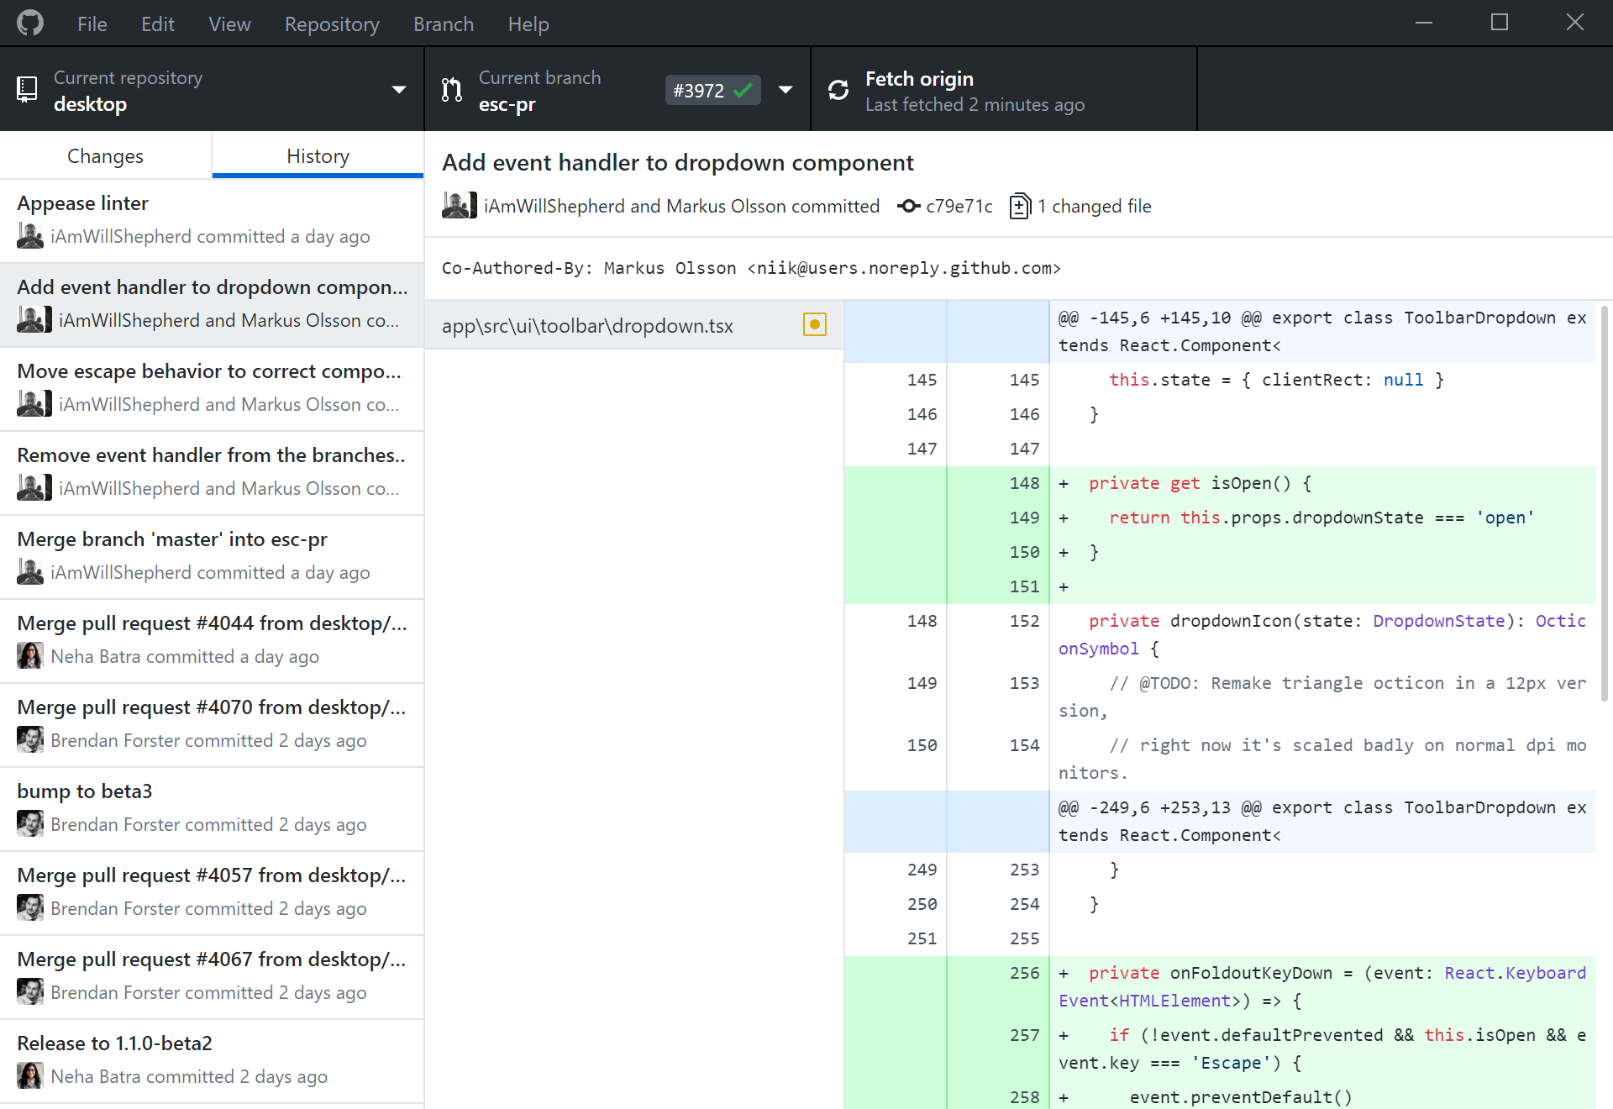
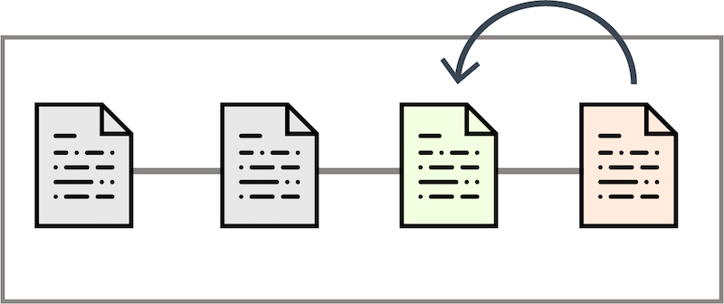
Introduction
Git
GitHub
Avantages
Conclusion
Notes:
Git
Présentation
Logiciel de contrôle de version
Définition
3 rôles
Dives

Slide 8


Merge
Branche principale
Introduction
Git
GitHub
Avantages
Conclusion
Branche Feature
Flexibilité
Traçabilité
Sécurité
Centralisé
Distribué
Notes:
Système de branches
Mode distribué
Avantages
Flexibilité
Traçabilité
Sécurité

Slide 9



GitHub
Introduction
Git
GitHuB
Avantages
Conclusion
Notes:
GitHub
Présentation

Slide 10





Introduction
Git
GitHuB
Avantages
Conclusion
Dépôt Distant
GitHub
Dépôt Local
Git
Notes:
Git&GitHub
Fonctionnment

Slide 11


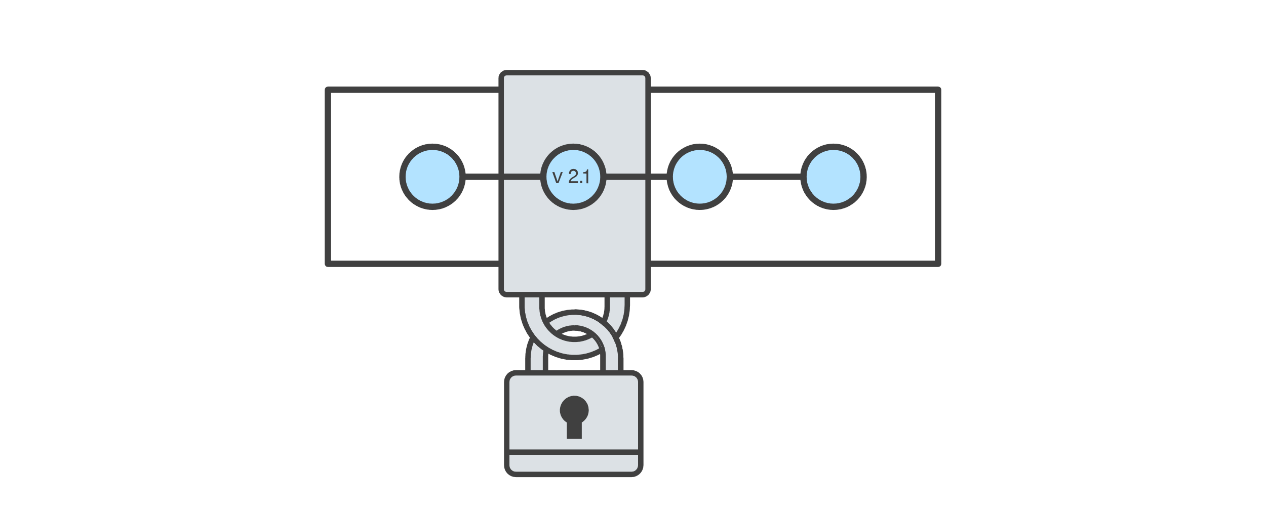





Collaboration
Sécurité
Intégration
Visibilité
Contribution
Introduction
Git
GitHub
Avantages
Conclusion
Notes:
Avantages de Git&GitHub
Collaboration
Flexibilité
Traçabilité
Sécurité
Contribution
Visibilité
Intégration

Slide 12




Conclusion
Introduction
Git
GitHub
Avantages
Conclusion
Git
GitHub
OpenClassrooms
Notes:
Conclusion
Besoin d’un logiciel de contrôle de version et d’outils de collaboration
Git&Github répondent à ces besoins
Importance
Productivité et efficacité individuelle
Efficacité au sein d’une équipe
Carrière

